Slide 1

6
整理和复习
练习十七

Slide 2

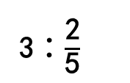

比和比值
化简下列各比，并求出比值。
3∶$\frac{\text{2}}{\text{5}}$
0.4∶0.15
=40∶15
=8∶3
=$\frac{\text{8}}{\text{3}}$
比值可以是整数、小数或分数。
=15∶2
=7.5
化简比，比的前后项是互质数。

Slide 3
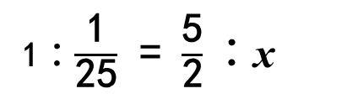
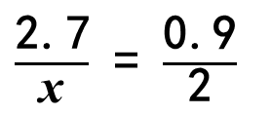
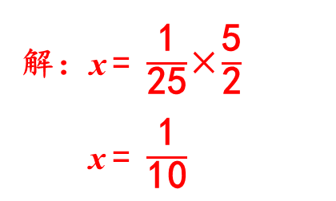
解比例
$\frac{\text{2.7}}{\text{x}}$ = $\frac{\text{0.9}}{\text{2}}$
1∶$\frac{\text{1}}{\text{25}}$ = $\frac{\text{5}}{\text{2}}\text{∶}\text{x}$
解：x = $\frac{\text{1}}{\text{25}}$×$\frac{\text{5}}{\text{2}}$
x = $\frac{\text{1}}{\text{10}}$
解：0.9x = 5.4
x = 6
运用比例的基本性质。

Slide 4
判断下列各题中的两种量是不是成比例，说说你的理由。
（1）煤的总量一定，每天的烧煤量与烧的天数。
成反比例 每天的烧煤量×烧的天数=煤的总量（一定）
（2）圆的周长和它的直径。
成正比例 圆的周长∶直径=圆周率（一定）
（3）学校计划植500棵树，已植的棵树与未植的棵树。
不成比例 已植的棵树+未植的棵树=总棵树（一定）
（4）飞机从北京飞往上海，飞行的速度与需要的时间。
成反比例 速度×时间=总路程（一定）

Slide 5
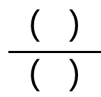

填一填。
10
1.如果3∶5的前项加上6，要使比值不变，后项应加上（ ）。
×3
+6
$$\frac{\text{3}}{\text{5}}$$
$$\frac{（ ）}{（ ）}$$
9
=
比的基本性质
15-5=10
15
×3
2.1g的糖放入100g水中，糖和糖水的比是（ ）。
1∶101
糖+水=101

Slide 6
某电视机厂五月份生产的彩色电视机的数量与数码电视机的比是5∶3，已知彩色电视机比数码电视机多100台，生产的数码电视机有多少台？
彩色电视机的数量占5份，数码电视机的数量占3份。
多的2份正好是多了100台，先求一份是多少，再乘3就得到数码电视机的台数。
100÷(5-3)×3=150(台)
答：生产的数码电视机有150台。

Slide 7

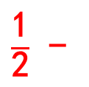



$$\frac{\text{1}}{\text{3}}$$
占全长的 。
修路队修一条公路，已经修的米数和未修的米数的比是1∶2，如果再修180m，正好完成一半，这条公路长多少米？
$$\frac{\text{2}}{\text{3}}$$
$\frac{\text{1}}{\text{2}}$ -
$\frac{\text{1}}{\text{3}}$
占全长的 。
180÷（ ）
$$\frac{\text{1}}{\text{6}}$$
=180÷
=1080（米）
答：这条公路长1080米。

Slide 8
一个长方形，周长40cm，长和宽的比是3∶2。这个长方形的面积是多少？
(3+2)×2=10
先求出周长的总份数，再求每份，然后求长、宽，最后求面积。
40÷10=4(cm)
长
4×3=12(cm)
4×2=8(cm)
宽
12×8=96(cm²)
答：这个长方形的面积是96cm²。

Slide 9


修路队修一条全长6000米的公路，15天修完。照这样计算，要修一条长8000米的公路，需要多少天？
解：设需要x天。
6000x = 8000×15
x = 20
答：需要20天。
每天修的长度一定，公路的长度和修的天数成正比例。
$$\frac{\text{6000}}{\text{15}}$$
$$\frac{\text{8000}}{\text{x}}$$
=

Slide 10
在同一幅地图上，量得甲、乙两地的直线距离是20cm，甲、丙两地的直线距离是12厘米。如果甲、乙两地的实际距离是1600km，那么甲、丙两地的实际距离是多少？
图上距离∶实际距离=比例尺
解:设甲、丙两地的实际距离是x cm。
12∶x=1∶8000000
x=96000000
96000000cm=960km
1600km=160000000cm
20∶160000000=1∶8000000
答：甲、丙两地的实际距离是960千米。

Slide 11
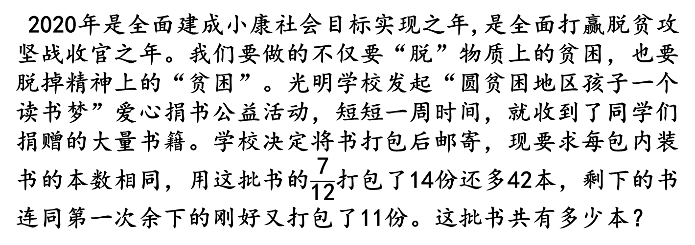
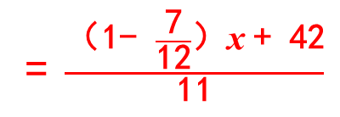
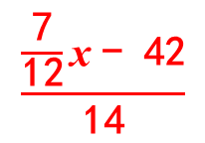
2020年是全面建成小康社会目标实现之年,是全面打赢脱贫攻坚战收官之年。我们要做的不仅要“脱”物质上的贫困，也要脱掉精神上的“贫困”。光明学校发起“圆贫困地区孩子一个读书梦”爱心捐书公益活动，短短一周时间，就收到了同学们捐赠的大量书籍。学校决定将书打包后邮寄，现要求每包内装书的本数相同，用这批书的$\frac{\text{7}}{\text{12}}$打包了14份还多42本，剩下的书连同第一次余下的刚好又打包了11份。这批书共有多少本？
解:设这批书有x 本。
$$\frac{\frac{\text{7}}{\text{12}}\text{x} \text{− 42}}{\text{14}}$$
= $\frac{\text{（}\text{1−} \frac{\text{7}}{\text{12}}\text{）}\text{x} \text{+ 42}}{\text{1}\text{1}}$
x =1800
答：这批书共有1800本。

Slide 12

这节课你们都学会了哪些知识？
1.两个数相除，又叫做两个数的比。
例如： 3÷4=3:4=$\frac{\text{3}}{\text{4}}$
2.表示两个比相等的式子叫做比例。
例如：1:2=4:8=0.5

Slide 13
这节课你们都学会了哪些知识？
3.两种相关联的量，若比值一定，则成正比例；若积一定，则成反比例；若比值和积都不一定，则不成比例。
例如：当速度一定时，路程和速度成正比例；
当路程一定时，速度和时间成反比例。

